Slide 1
Паттерн микросервисной архитектуры API-шлюз
Подготовил Пустынский Илья

Slide 2
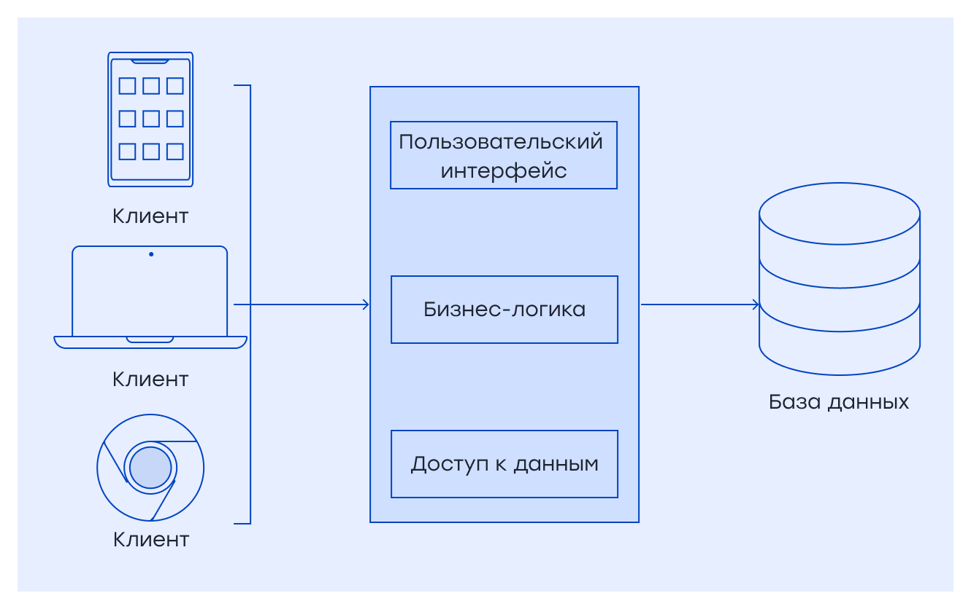
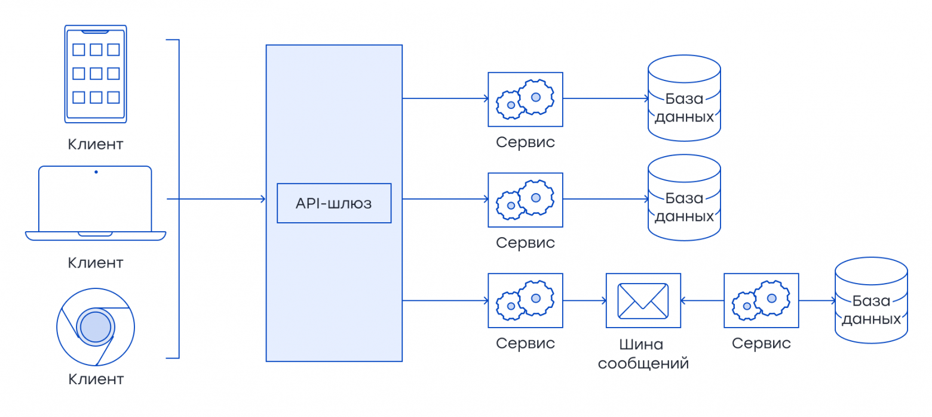
Что такое микросервисная архитектура?
Монолит
Микросервисная архитектура — это подход к разработке программного обеспечения, при котором функциональность системы разбивается на небольшие, автономные сервисы, каждый из которых отвечает за определённый компонент бизнес-логики.
Микросервисы

Slide 3
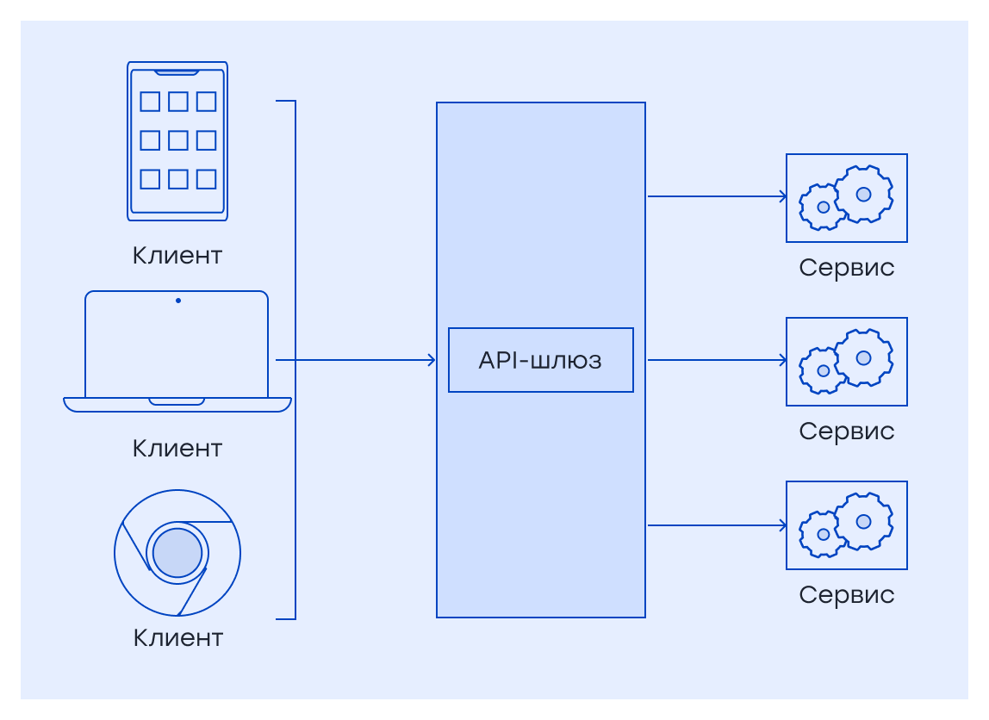
Что такое API-шлюз?
API-шлюз — это центральная точка входа для всех клиентских запросов в микросервисной архитектуре. Он маршрутизирует запросы к соответствующим микросервисам, обеспечивает аутентификацию, агрегацию данных и другие общие функции.

Slide 4
Как работает API-шлюз?
Клиент отправляет запрос на API-шлюз.
API-шлюз проверяет токен, маршрутизирует запрос к нужному сервису и агрегирует данные, если необходимо.
Микросервисы выполняют бизнес-логику и возвращают результаты.
Результат возвращается клиенту через API-шлюз.

Slide 5
Характеристика
Преимущества:
Недостатки:
API-шлюз не предоставляет сервисы внешнему миру напрямую, чтобы обеспечить их безопасность.
Клиенты взаимодействуют с сервисами через API-шлюз, что делает их более свободно связанными.
Такие вопросы, как аутентификация, завершение SSL, ограничение скорости, дросселирование запросов, кэширование и другие, которые должны быть реализованы в каждом сервисе, находятся в ведении шлюза.
Может стать «узким местом» системы
Требует высокой надёжности и отказоустойчивости

Slide 6
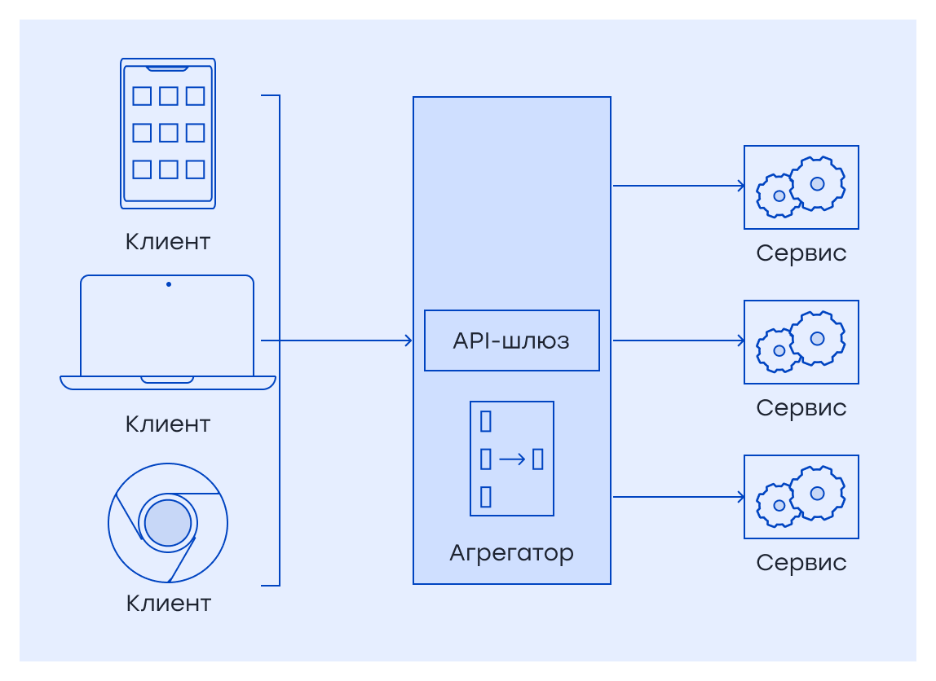
Модификация: агрегатор
Некоторые запросы требуют обращения к нескольким сервисам, что увеличивает время общения клиента с сервисами. Агрегатор может общаться со всеми сервисами и возвращать ответ после агрегации, чтобы сократить обширное общение клиента с сервисами.

Slide 7
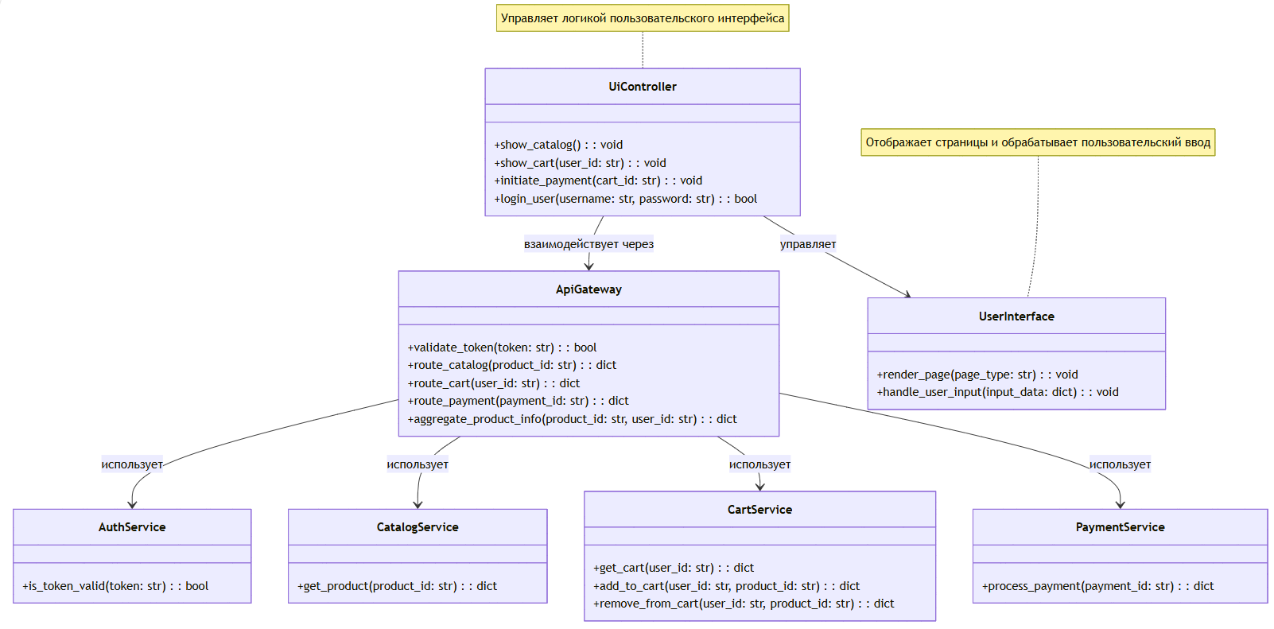
Диаграмма классов примера – Интернет магазин

Slide 8
Пример(сценарий работы кода):
Пользователь открывает страницу каталога товаров.
UserInterface отправляет запрос на UiController.
UiController делает запрос к ApiGateway для получения данных о товарах.
ApiGateway маршрутизирует запрос к CatalogService.
Данные возвращаются обратно через UiController и отображаются пользователю.

Slide 9
Порядок запуска проекта
Скачиваем проект
В сmd устанавливаем зависимости: pip install fastapi uvicorn jinja2 python-multipart
Переходим в папку проекта cd путь\к\папке
Запускаем сервер: uvicorn main:app --reload
Переходим на страницу
Для входа: http://127.0.0.1:8000/login Для регистрации: http://127.0.0.1:8000/register

Slide 10





НАШИ СТРАНИЦЫ В СОЦИАЛЬНЫХ СЕТЯХ:
http://powerpointbase.com – это самый крупный портал бесплатных шаблонов презентаций PowerPoint.
http://powerpointbase.com/premium/ - Premium шаблоны презентаций PowerPoint
http://powerpointbase.com/wordtemplates/ - шаблоны Word для создания эффектных раздаточных материалов
http://powerpointbase.com/diagrams/ - шаблоны диаграмм и графиков для большей визуализации в презентациях
http://powerpointbase.com/certificates/ - шаблоны сертификатов, дипломов, грамот
А также статьи и многое другое…
https://www.facebook.com/powerpointfree/
https://vk.com/club79040830
https://t.me/powerpointhub
https://www.youtube.com/channel/UC3Kc-8AJVMloXo2YQbmAOqA
НАШИ УСЛУГИ:
Разработка (оформление) презентации «под ключ»
Разработка авторского шаблона презентации
Оформление раздаточных материалов
Разработка фирменного стиля
Детальнее: http://powerpointbase.com/offer.html
КОНТАКТЫ: powerpointbase@gmail.com

